Slide 1
TRAINED TERNARY QUANTIZATION
장두혁 한병현

Slide 2
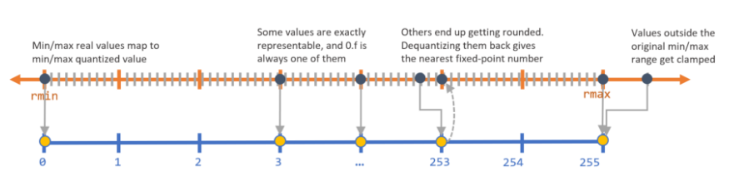
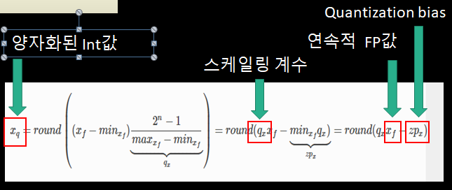
양자화

Slide 3


Ternary weight networks
Li & Liu (2016)는 TWN (Ternary weight network)을 제안했는데, 이는 3 번째 양자화 된 값으로 0을 도입하여 이진 네트워크의 정확도 손실을 줄입니다. 그들은 두 개의 대칭 임계 값 ± ∆l과 각 레이어 l에 대한 스케일링 계수 Wl을 사용하여 무게를 {-Wl, 0, + Wl}로 양자화합니다.
그런 다음 W1과 ∆1의 층별 값을 얻기 위해 Full Precision Weight
와 3 진 가중치 사이의 L2 거리를 최소화하는 최적화 문제를 해결합니다

Slide 4
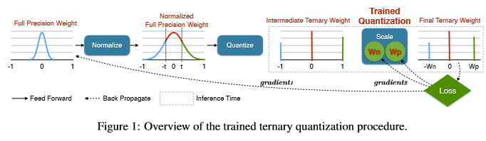

TRAINED TERNARY QUANTIZATION
Notes:
방법은 그림에 설명되어 있습니다. 먼저, 각 가중치를 최대 가중치로 나누어 전체 정밀도 가중치를 [-1, +1] 범위로 정규화합니다.
그런 다음 임계 값을 지정하여 중간 전체 해상도 가중치를 {-1, 0, +1}으로 양자화합니다.
임계 계수 t는 검색 공간을 줄이기 위해 모든 계층에 걸쳐 동일한 하이퍼 파라미터이다.
마지막으로, 그림 1의 점선으로 표시된 것처럼 두 그라디언트를 역 전파함으로써 훈련 된 양자화를 수행합니다.
추론에서 전 가중치를 버리고 삼진 가중치만 사용합니다.

Slide 5

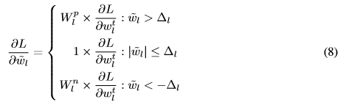
32 비트 가중치에서 양자화 된 가중치를 계산하는 이전 작업과 달리 스케일링 계수 Wp l 및 W n l은 두 개의 독립적 인 매개 변수이며 다른 매개 변수와 함께 학습됩니다. 경사 하강 규칙에 따라 Wp l 및 Wn l의 미분은 다음과 같이 계산됩니다.
여기서 ip1 = {i | ~ wl (i)> ∆l}이고, il n = {i | (i) ~ wl <-∆l}이다. 또한, 2 개의 스케일링 계수가 존재하기 때문에, 잠재된 Full Precision Weight의 기울기는 더 이상 2비트 가중치에 의해 계산 될 수 없다. 우리는 32 비트 가중치에 대해 스케일 된 기울기를 사용한다 :

Slide 6
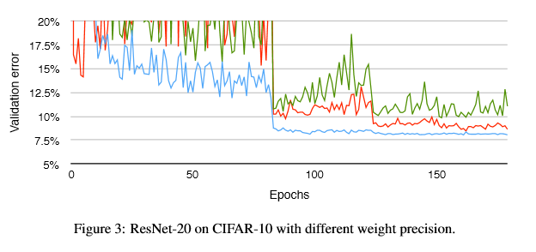
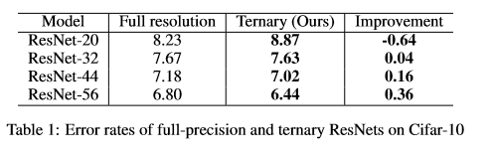
EXPERIMENTS
CIFAR-10에 대한 실험 결과, 훈련된 정량화 방법에 의해 얻은 3차 모델이 ResNet- 32,44,56의 full-precision models 을 각각 0.04%, 0.16%, 0.36% 능가하는 것으로 나타났다.

Slide 7
참고자료
https://medium.com/zylapp/deep-learning-model-compression-for-image-analysis-methods-and-architectures-398f82b0c06f

